Slide 1










UBND QUẬN DƯƠNG KINH
TRƯỜNG TIỂU HỌC ANH DŨNG
Hello and welcome to my English class

Slide 2

Unit 10
Lesson 3 - Period 3

Slide 3
Classroom Rules

Slide 4



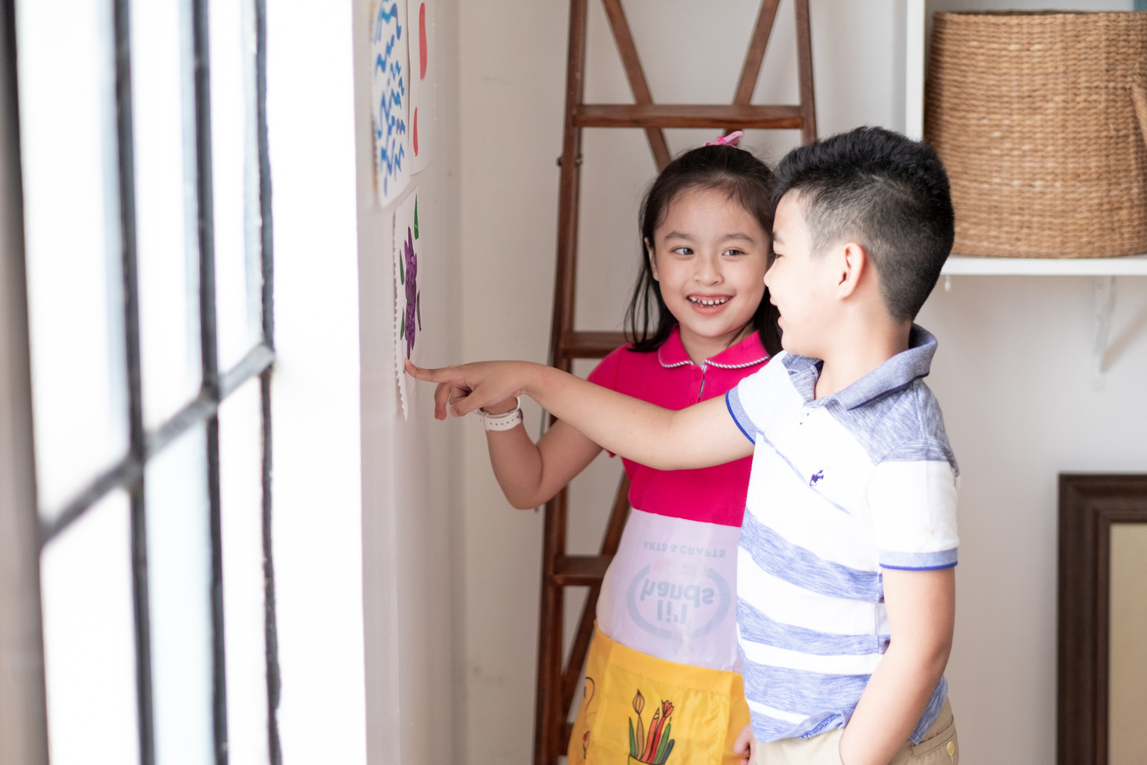



Rule 1
Listen to
your friend
talking in front.

Slide 5


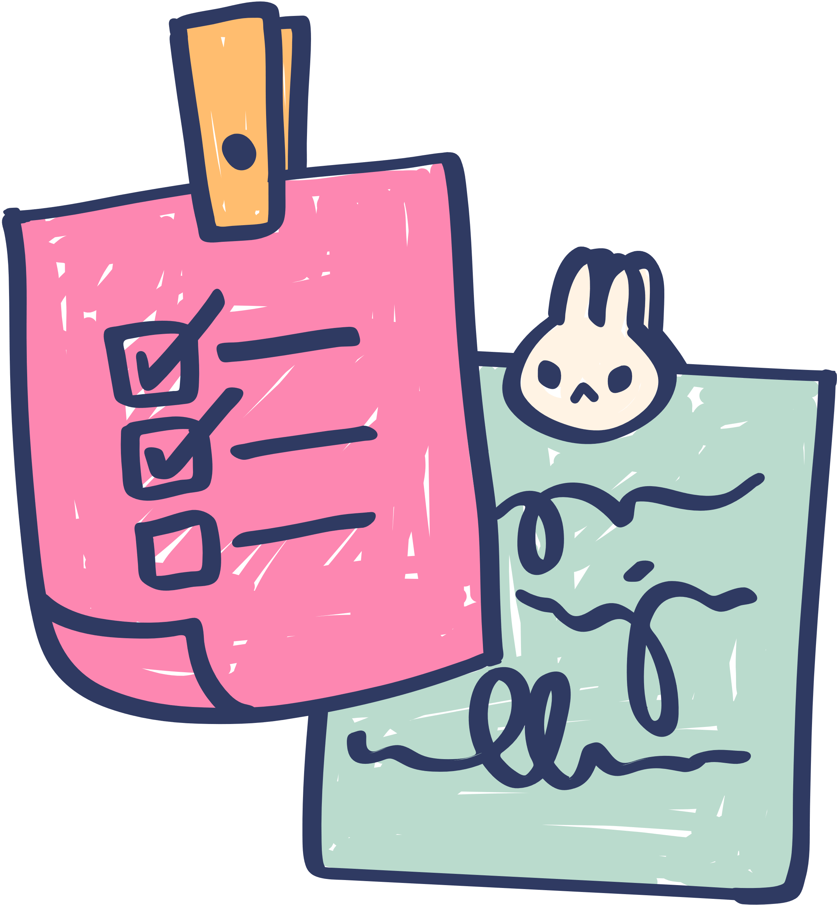



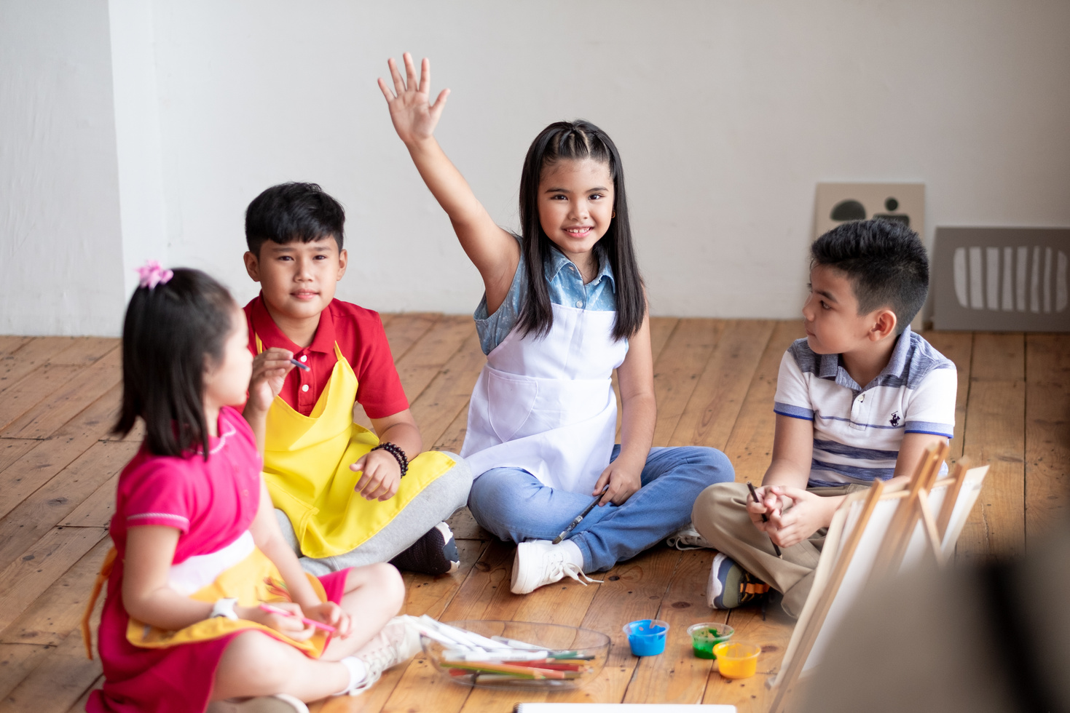

Rule 2
Raise your hand
if you have a question.

Slide 6




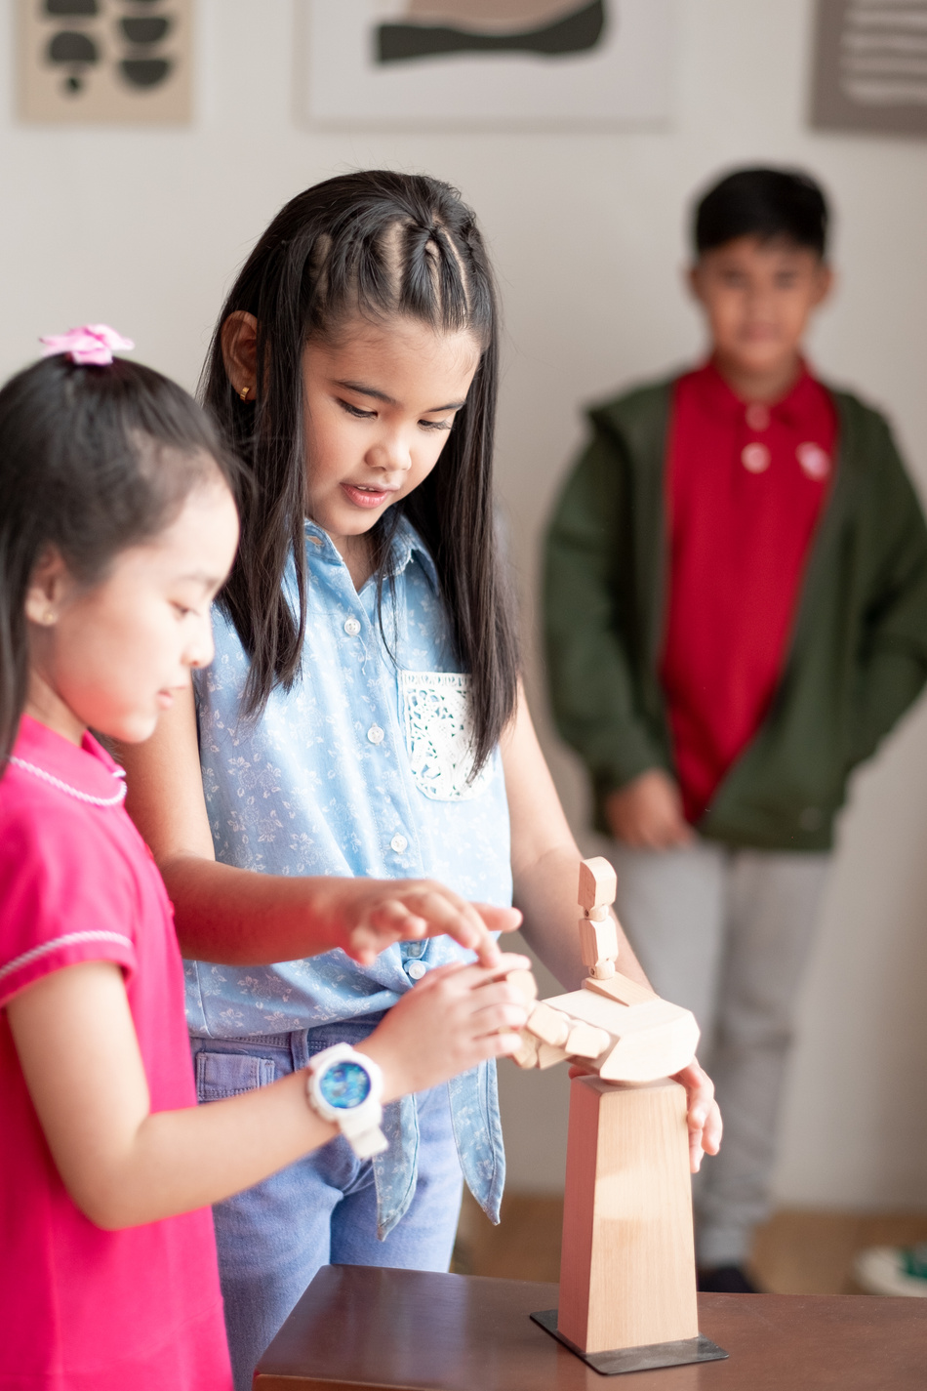


Rule 3
Wait for
your turn.

Slide 7

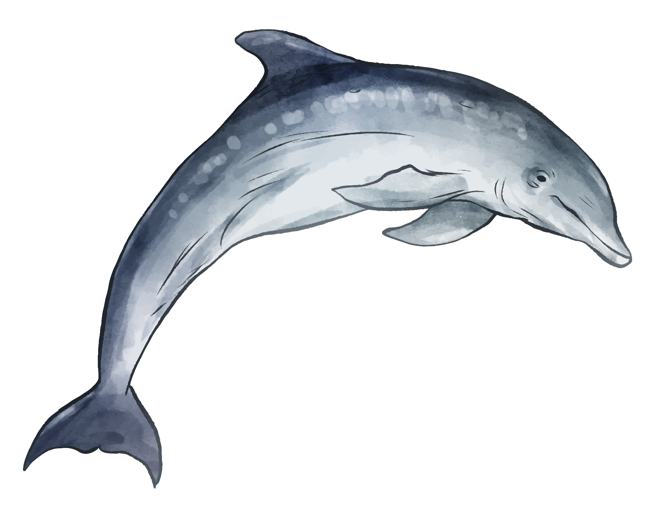
Table of contents
1.
2.
3.
4.
Warm-up and review.
Activity 6: Listen and repeat.
Activity 7: Let’s talk.
Activity 8: Let’s sing.
5.
Fun corner and wrap-up.

Slide 8
Warm up and Review.
01

Slide 9



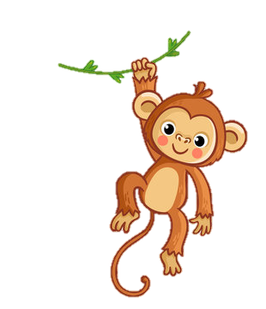

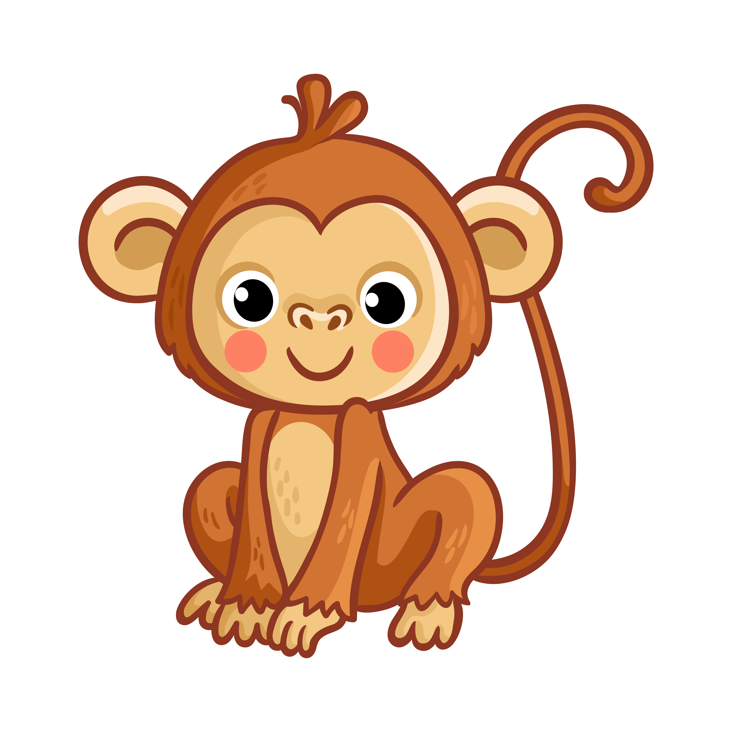


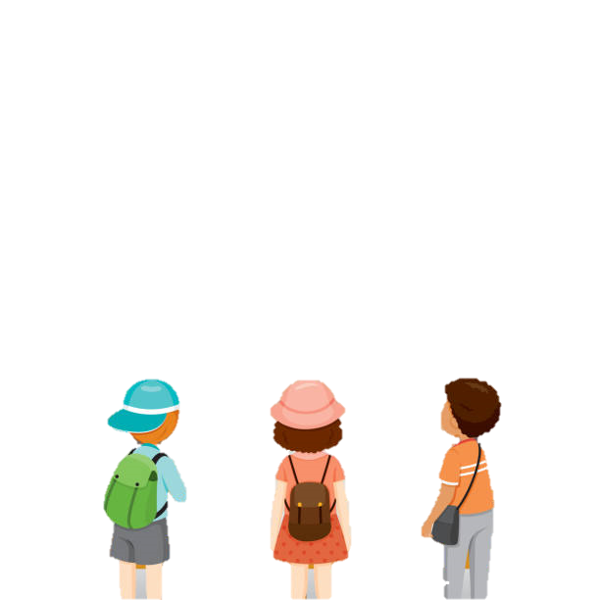


Notes:
Click vào chú khỉ bất kì để hái chuối
Khi quả chuối rơi, GV click vào hình quả chuối để đi đến câu hỏi tương ứng.

Slide 10
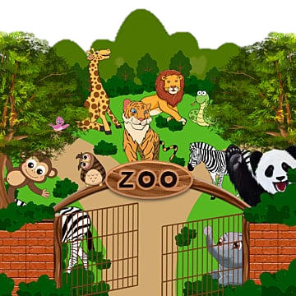

?
zoo

Slide 11
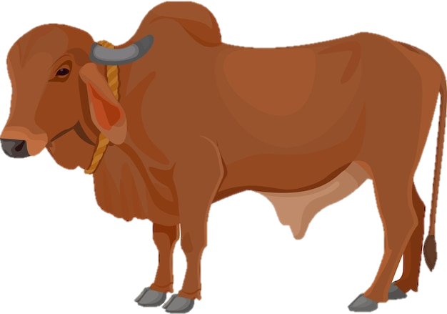
zebu

Slide 12
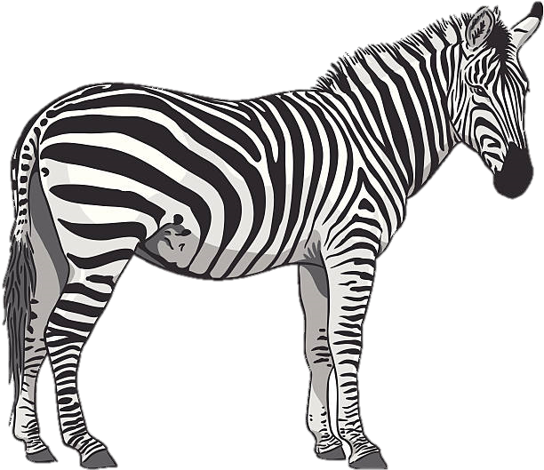
zebra

Slide 13
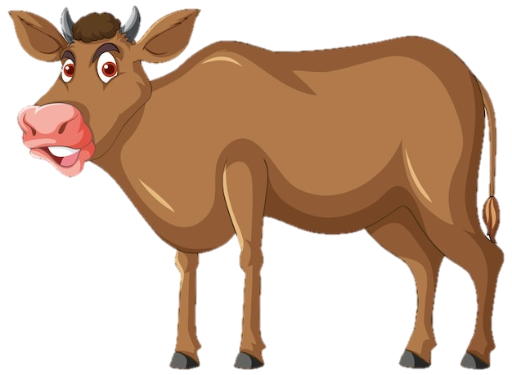
ox

Slide 14
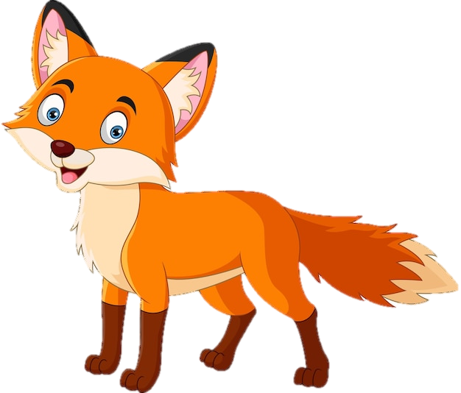
fox

Slide 15


Slide 16
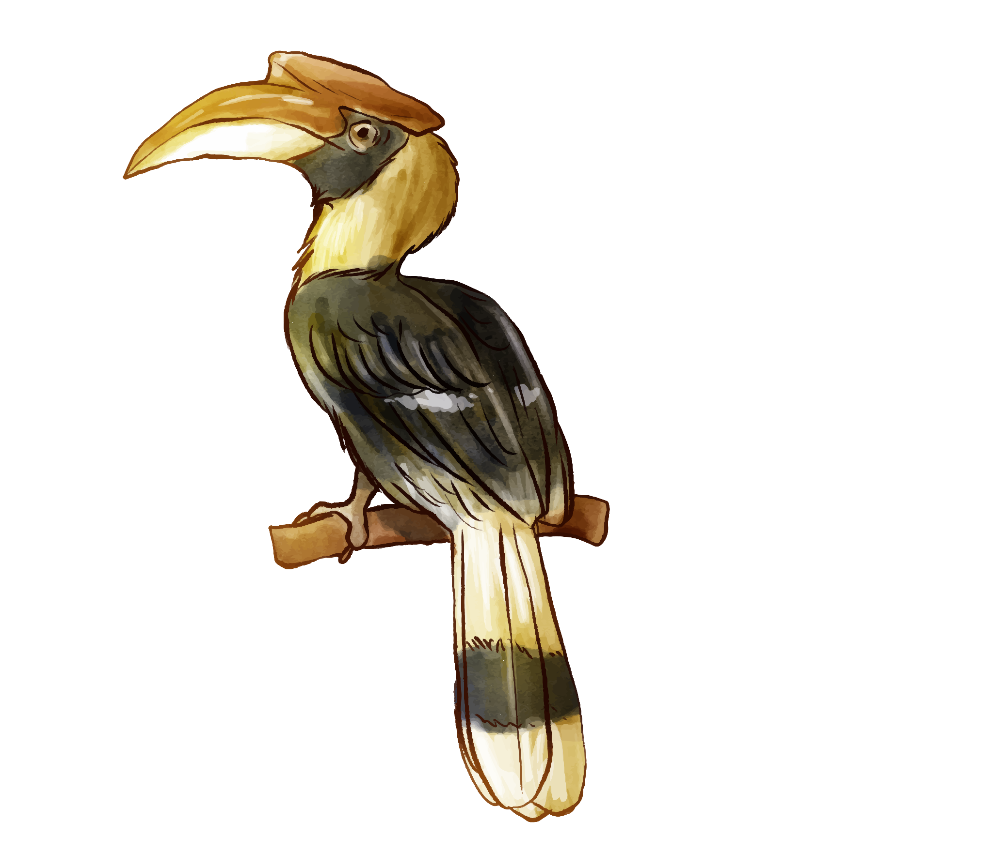
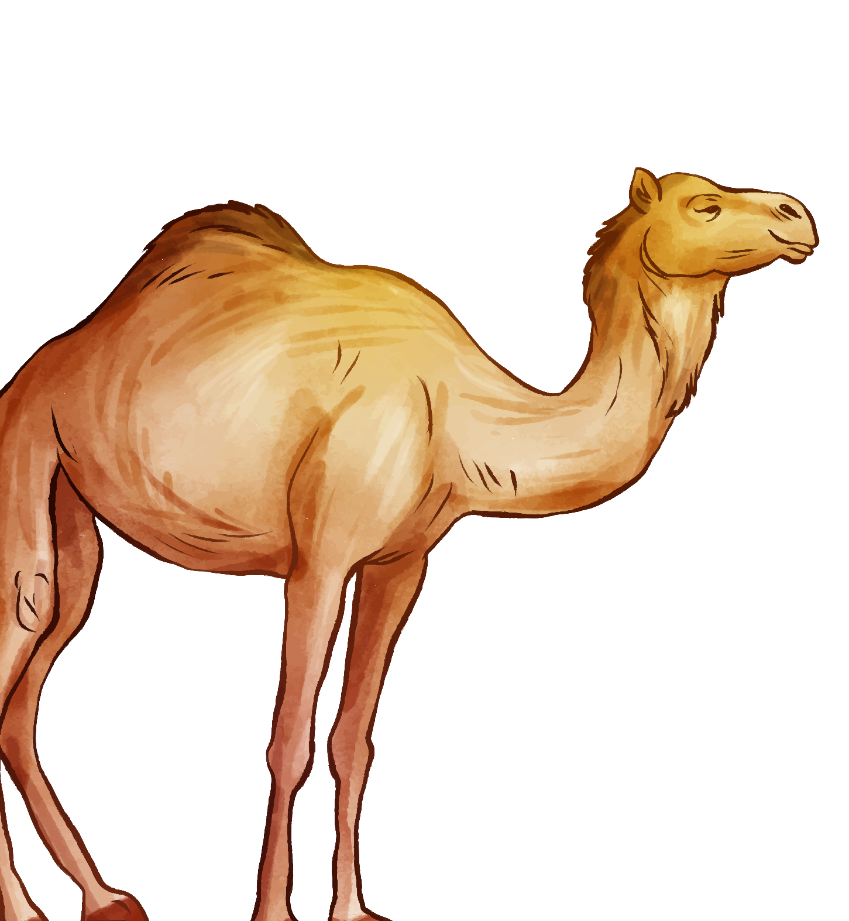
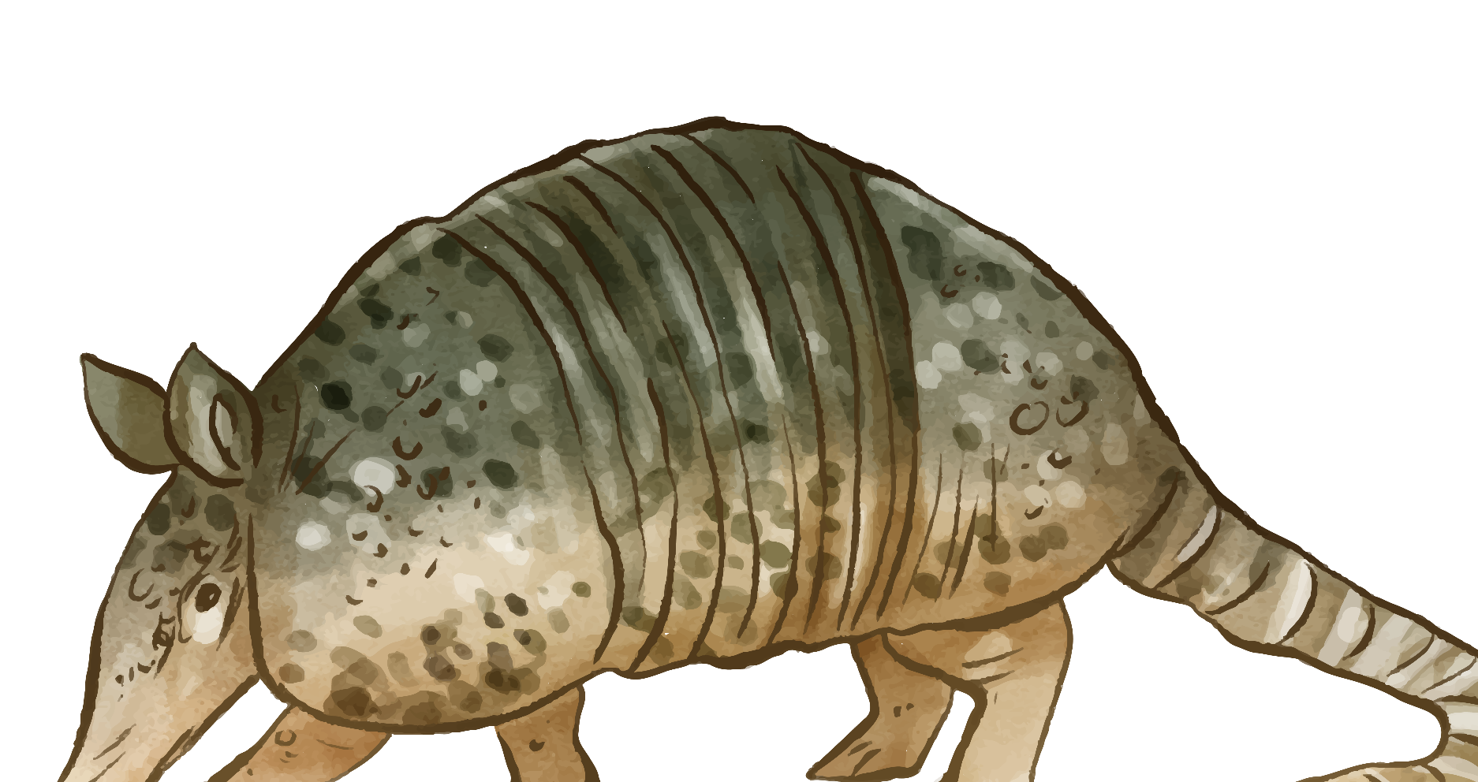
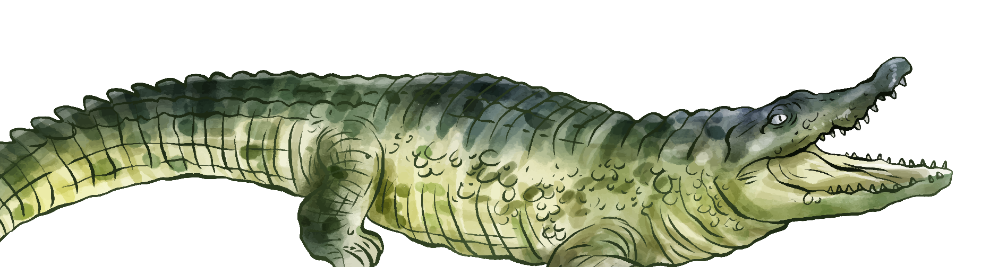
02
Listen and repeat.
Activity 6

Slide 17




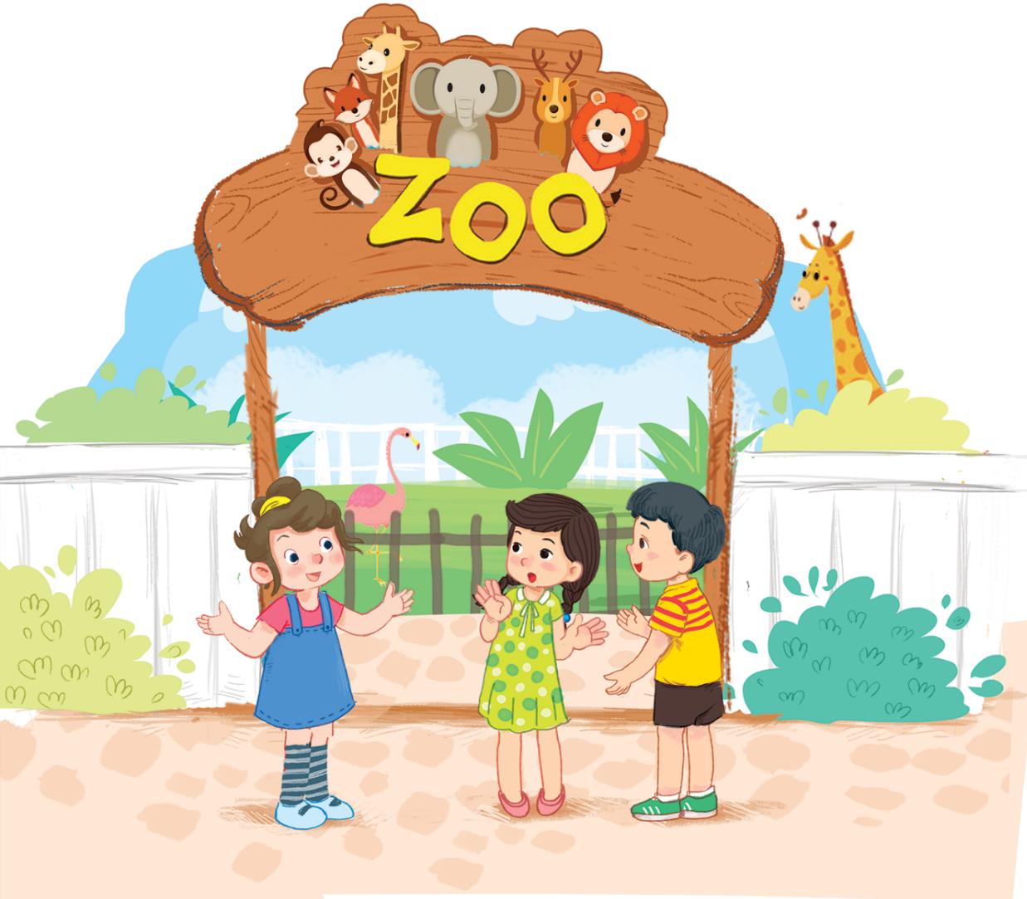

Listen and repeat.

Slide 18
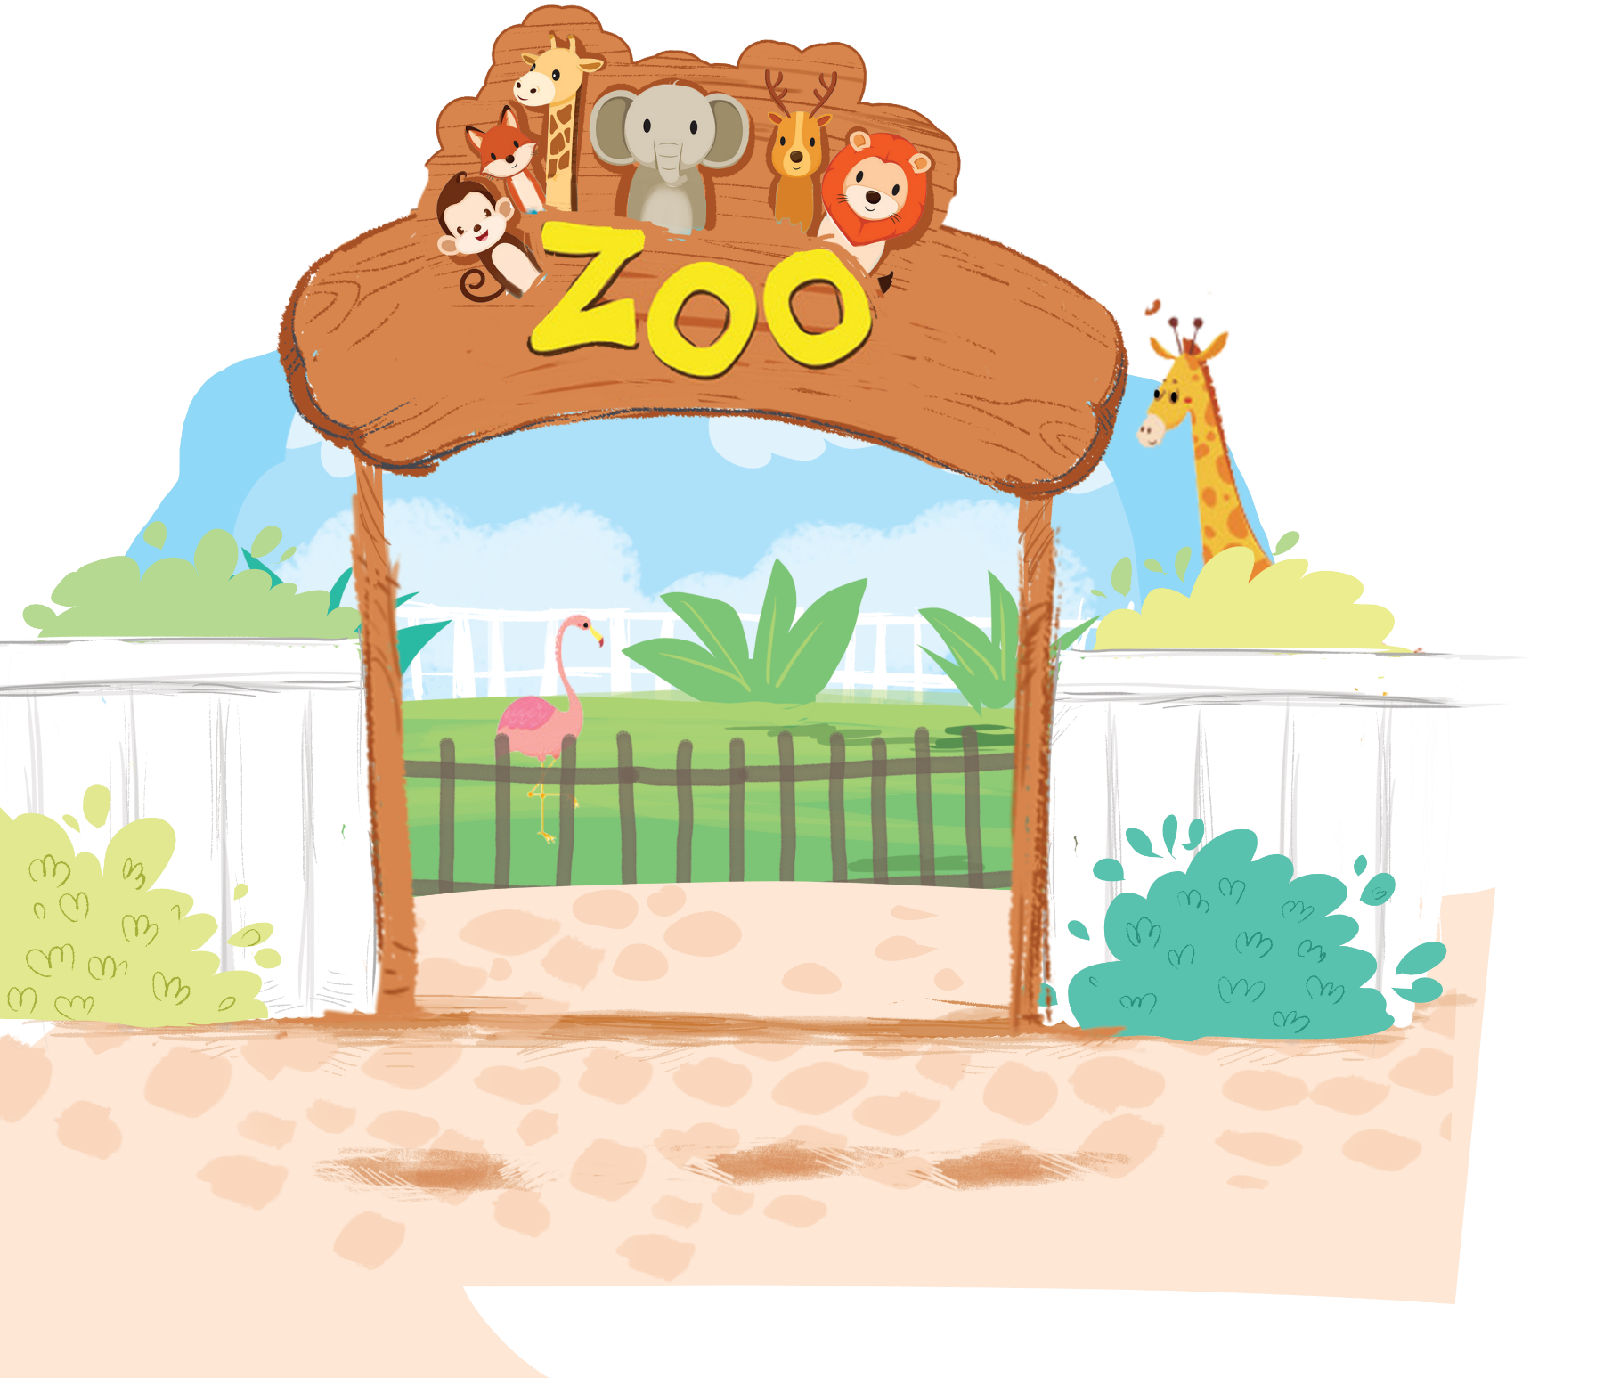

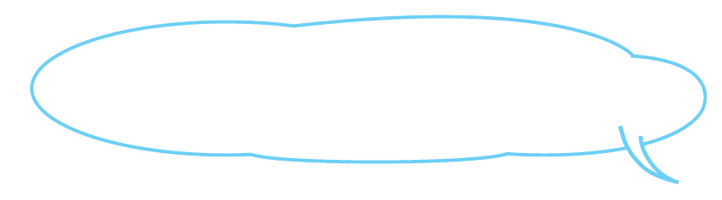
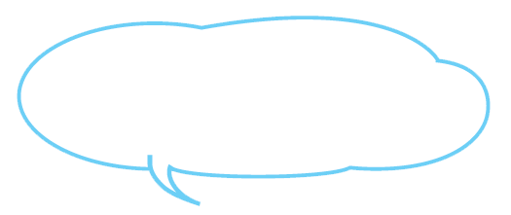
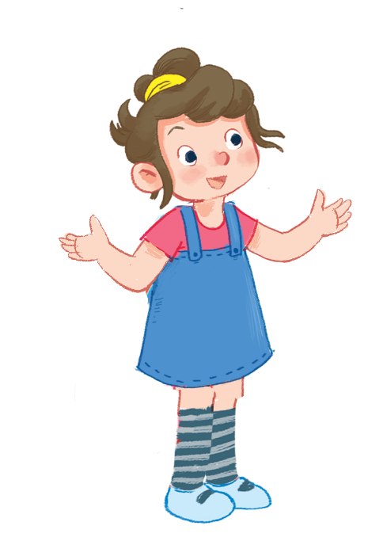
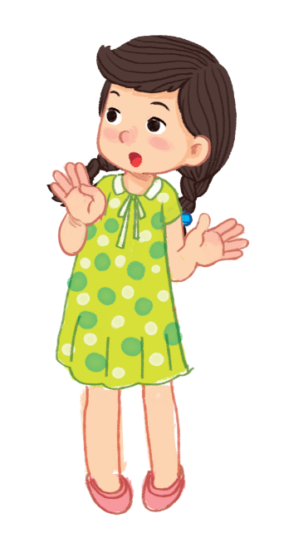
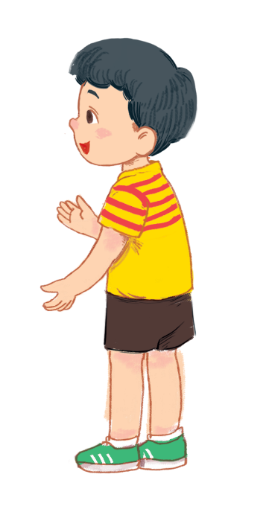

Do you like the zoo?
Do you like the zoo?
Do you like the zoo?
Do you like the zoo?
No, I don’t.
No, I don’t.
No, I don’t.
No, I don’t.
Yes, I do.
Yes, I do.
Yes, I do.
Yes, I do.

Slide 19


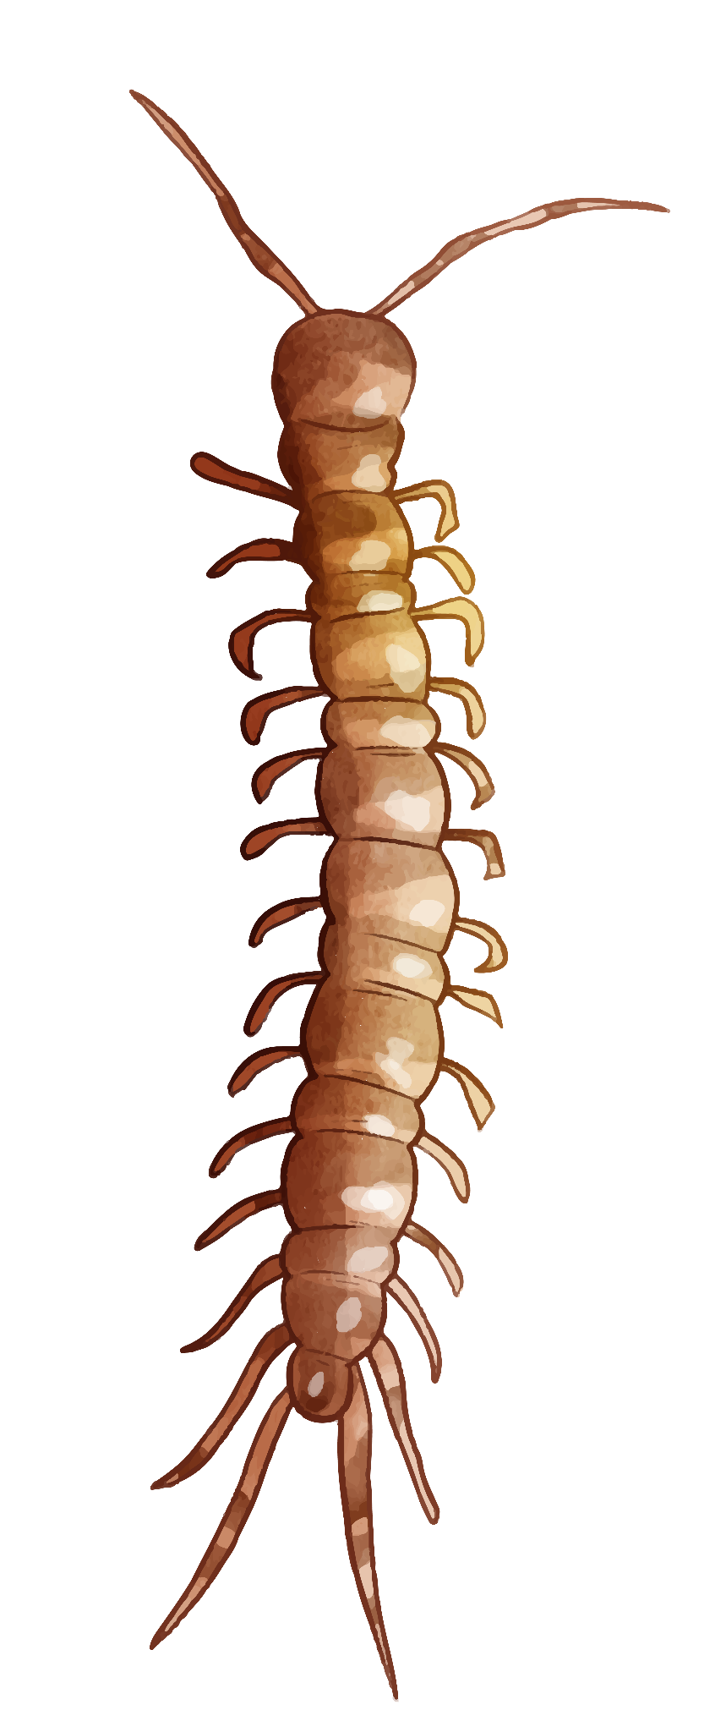

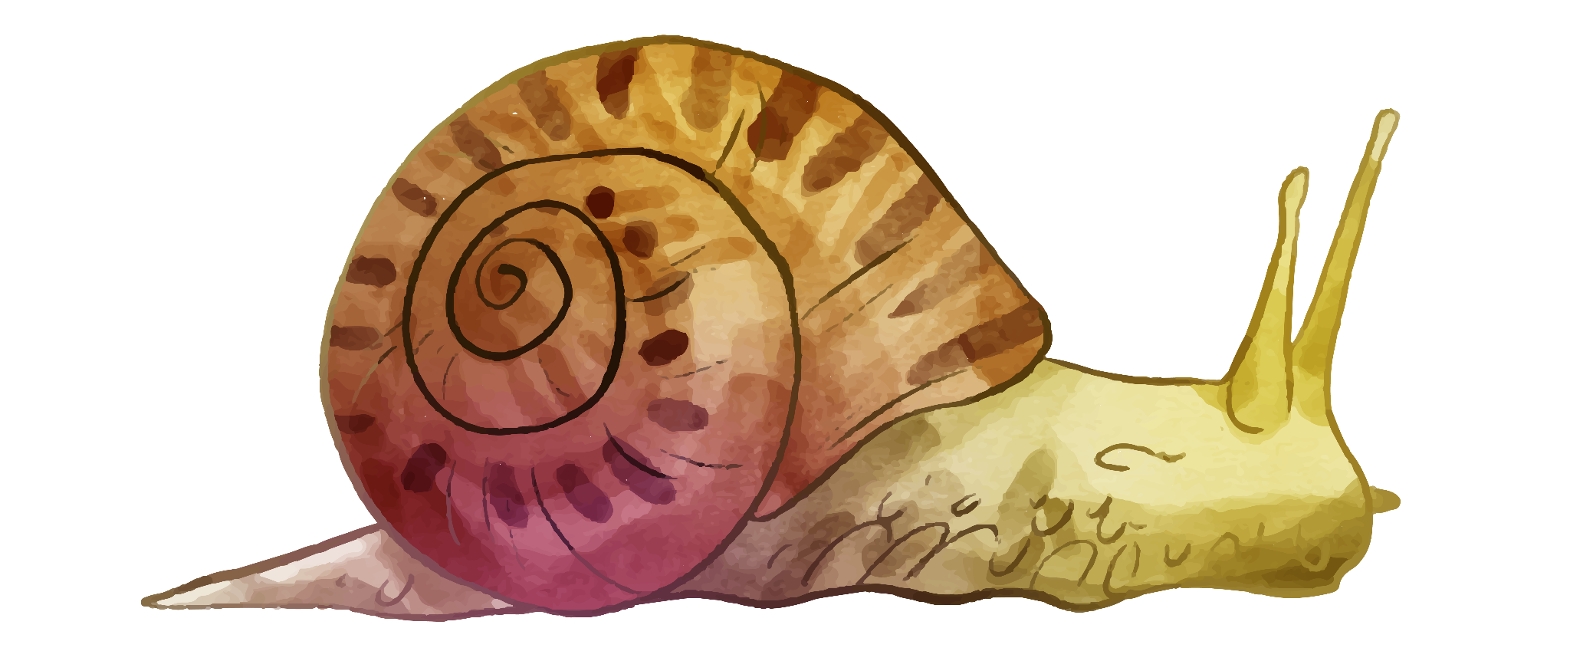
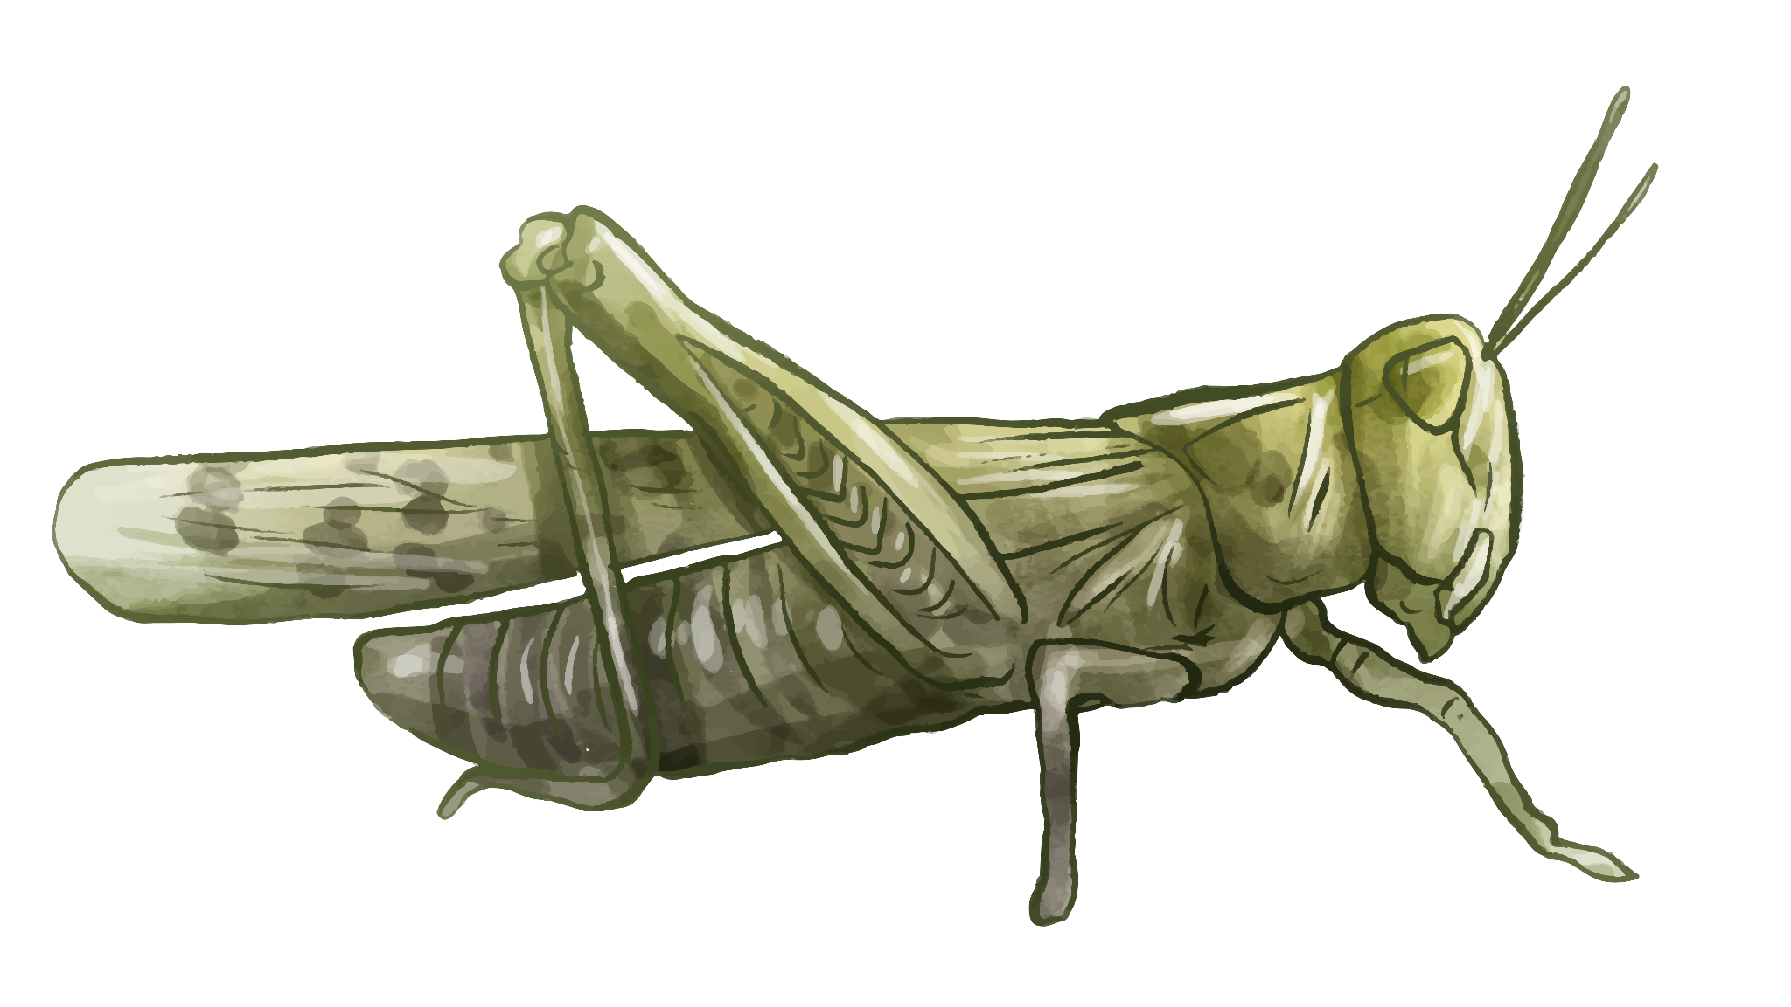
03
Let’s talk.
Activity 6

Slide 20




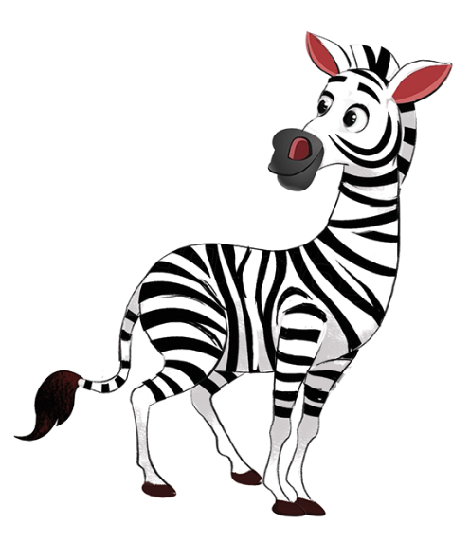
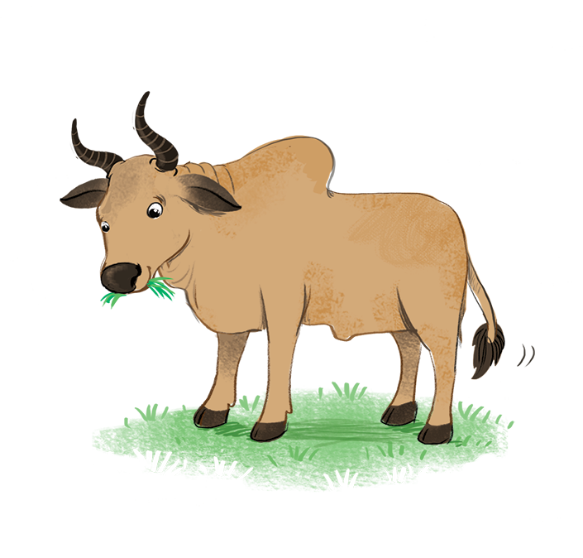
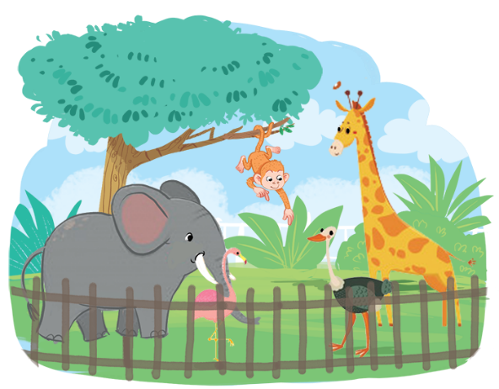
Let’s talk.
Do you like the ?
Yes, .
No, .
a
b
c

Slide 21
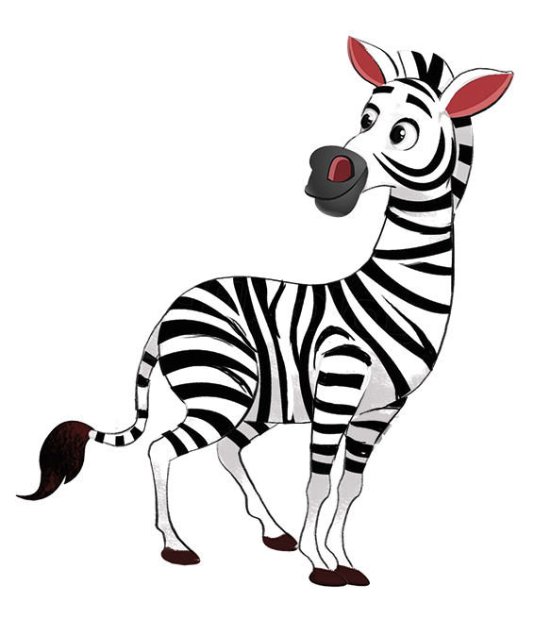
Do you like the ?
Yes, .
No, .
a

Slide 22
Do you like the ?
Yes, .
No, .
b

Slide 23
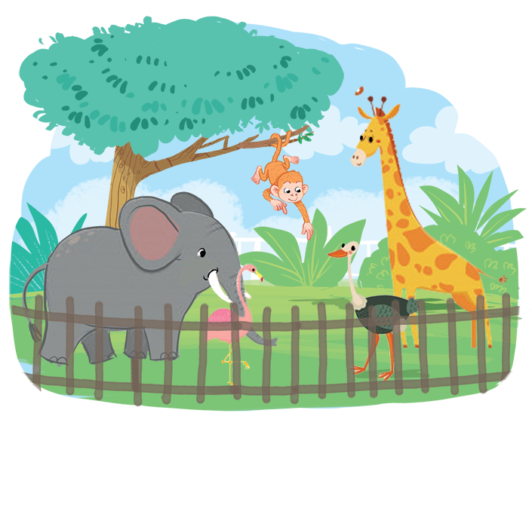
Do you like the ?
Yes, .
No, .
c

Slide 24
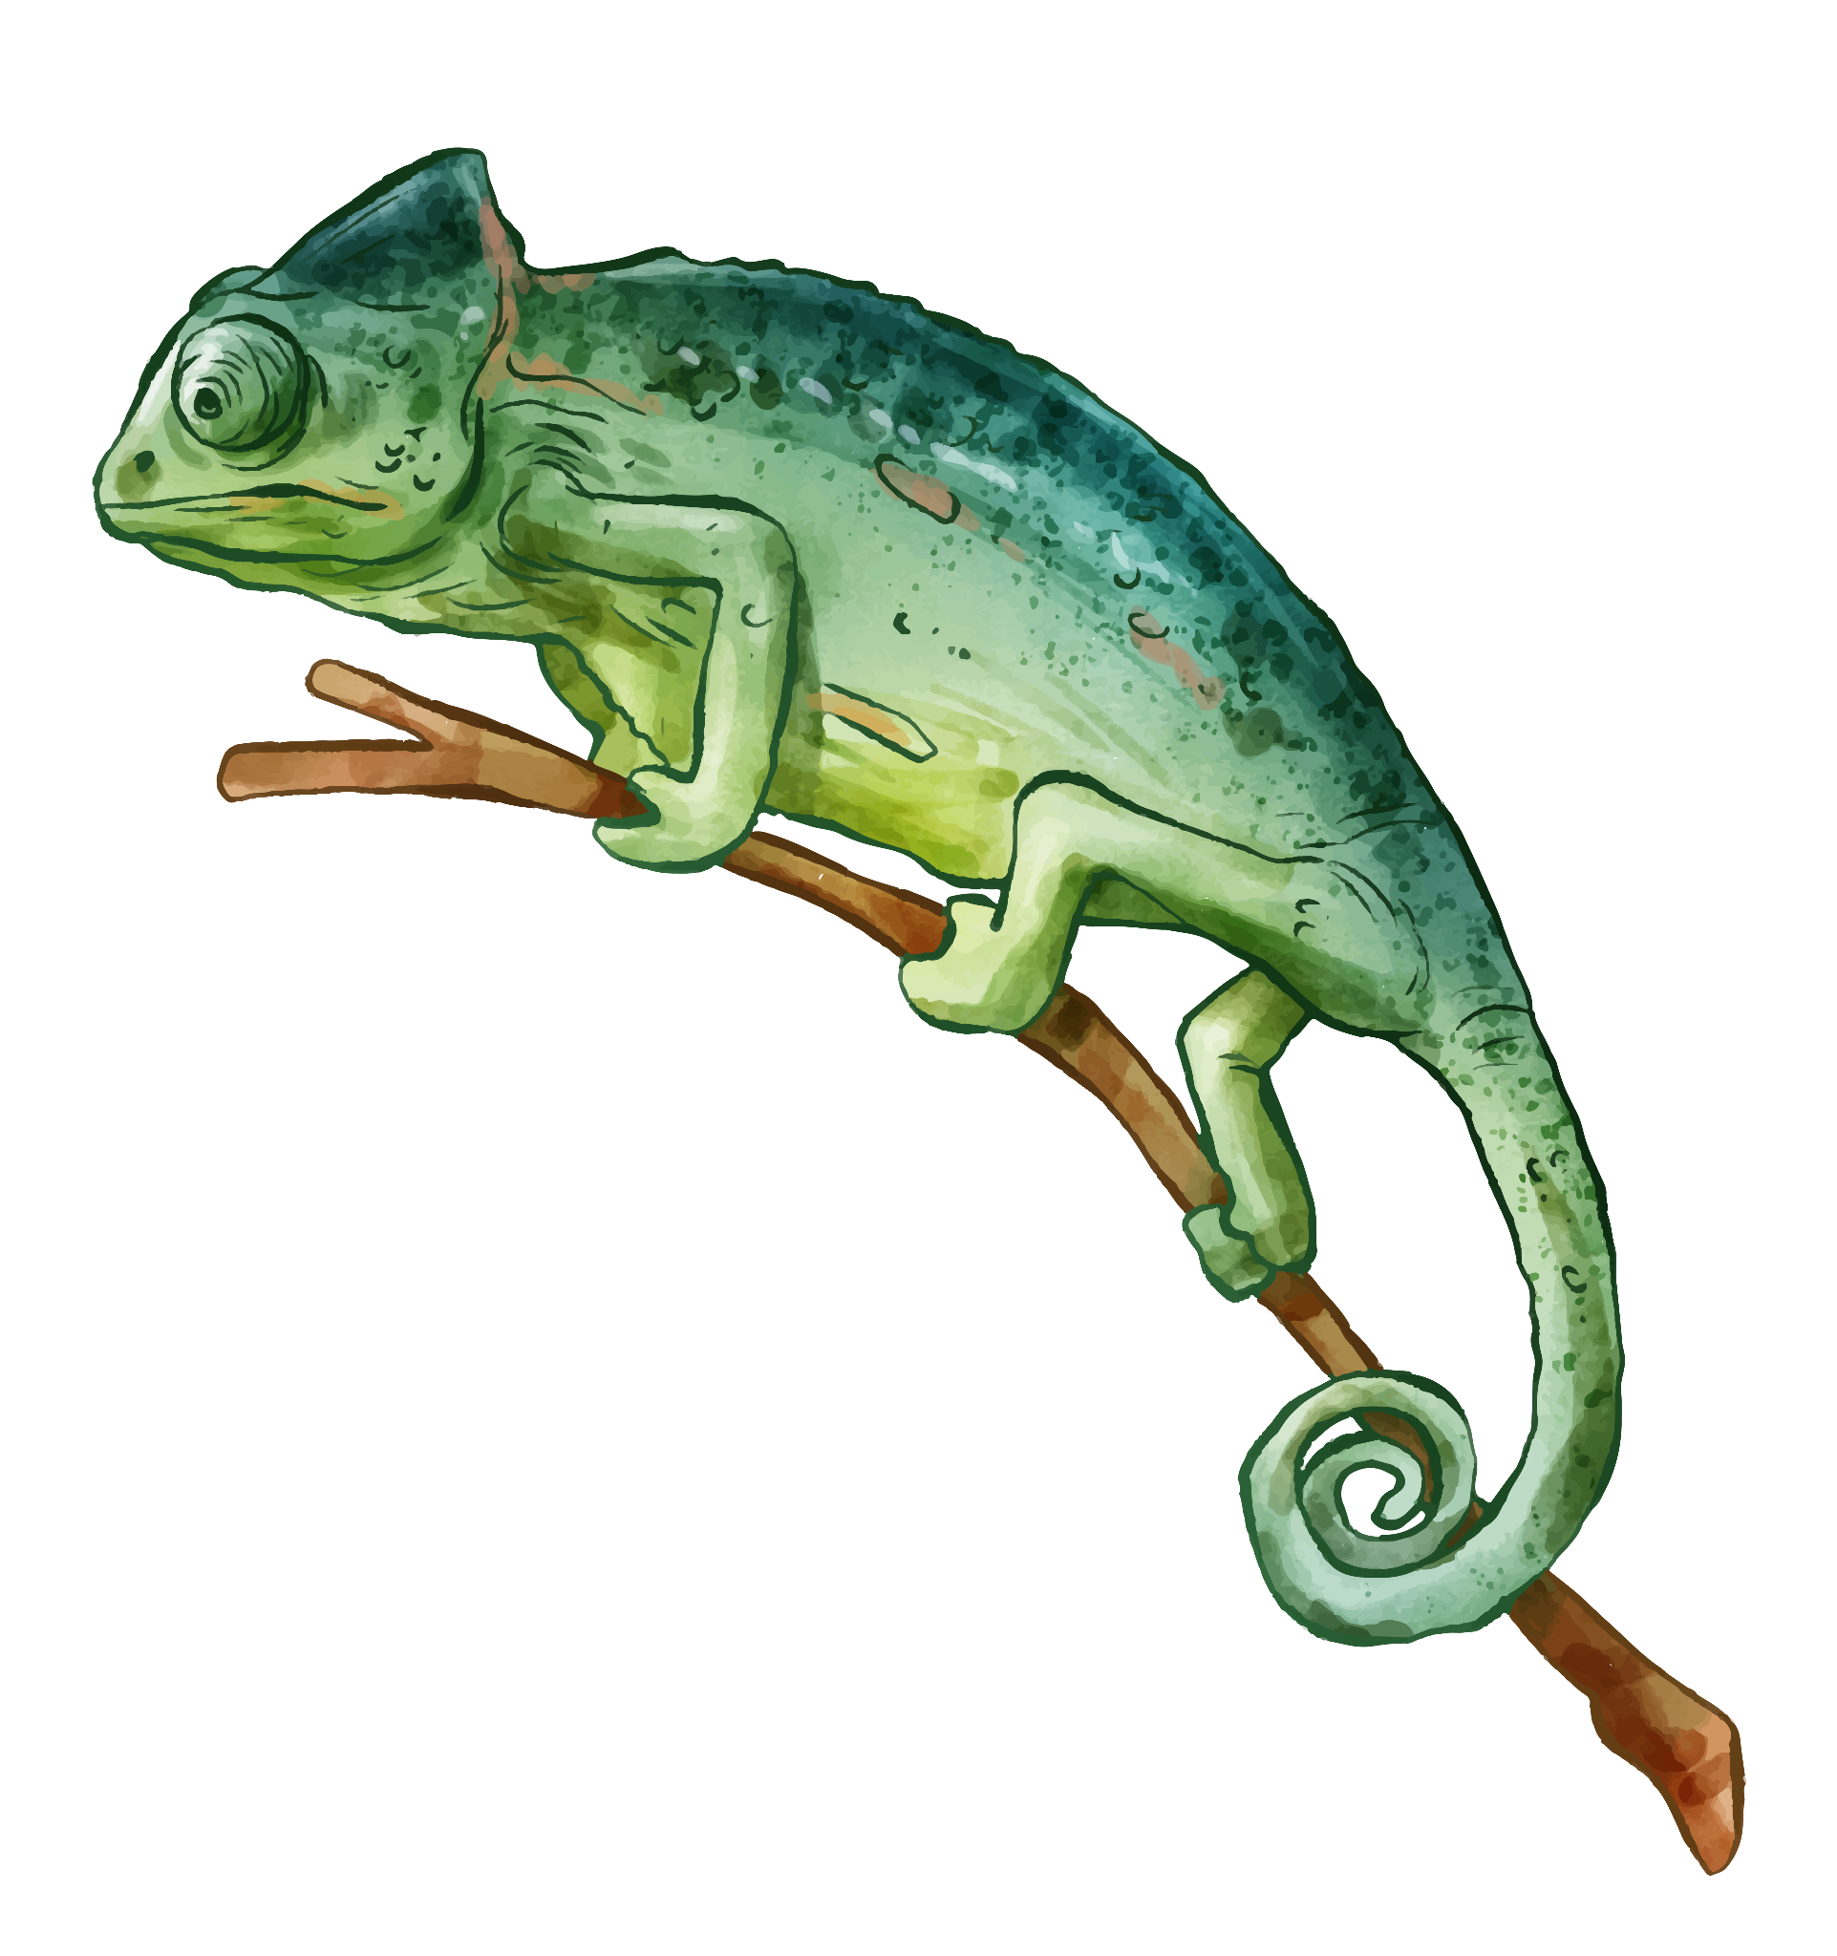
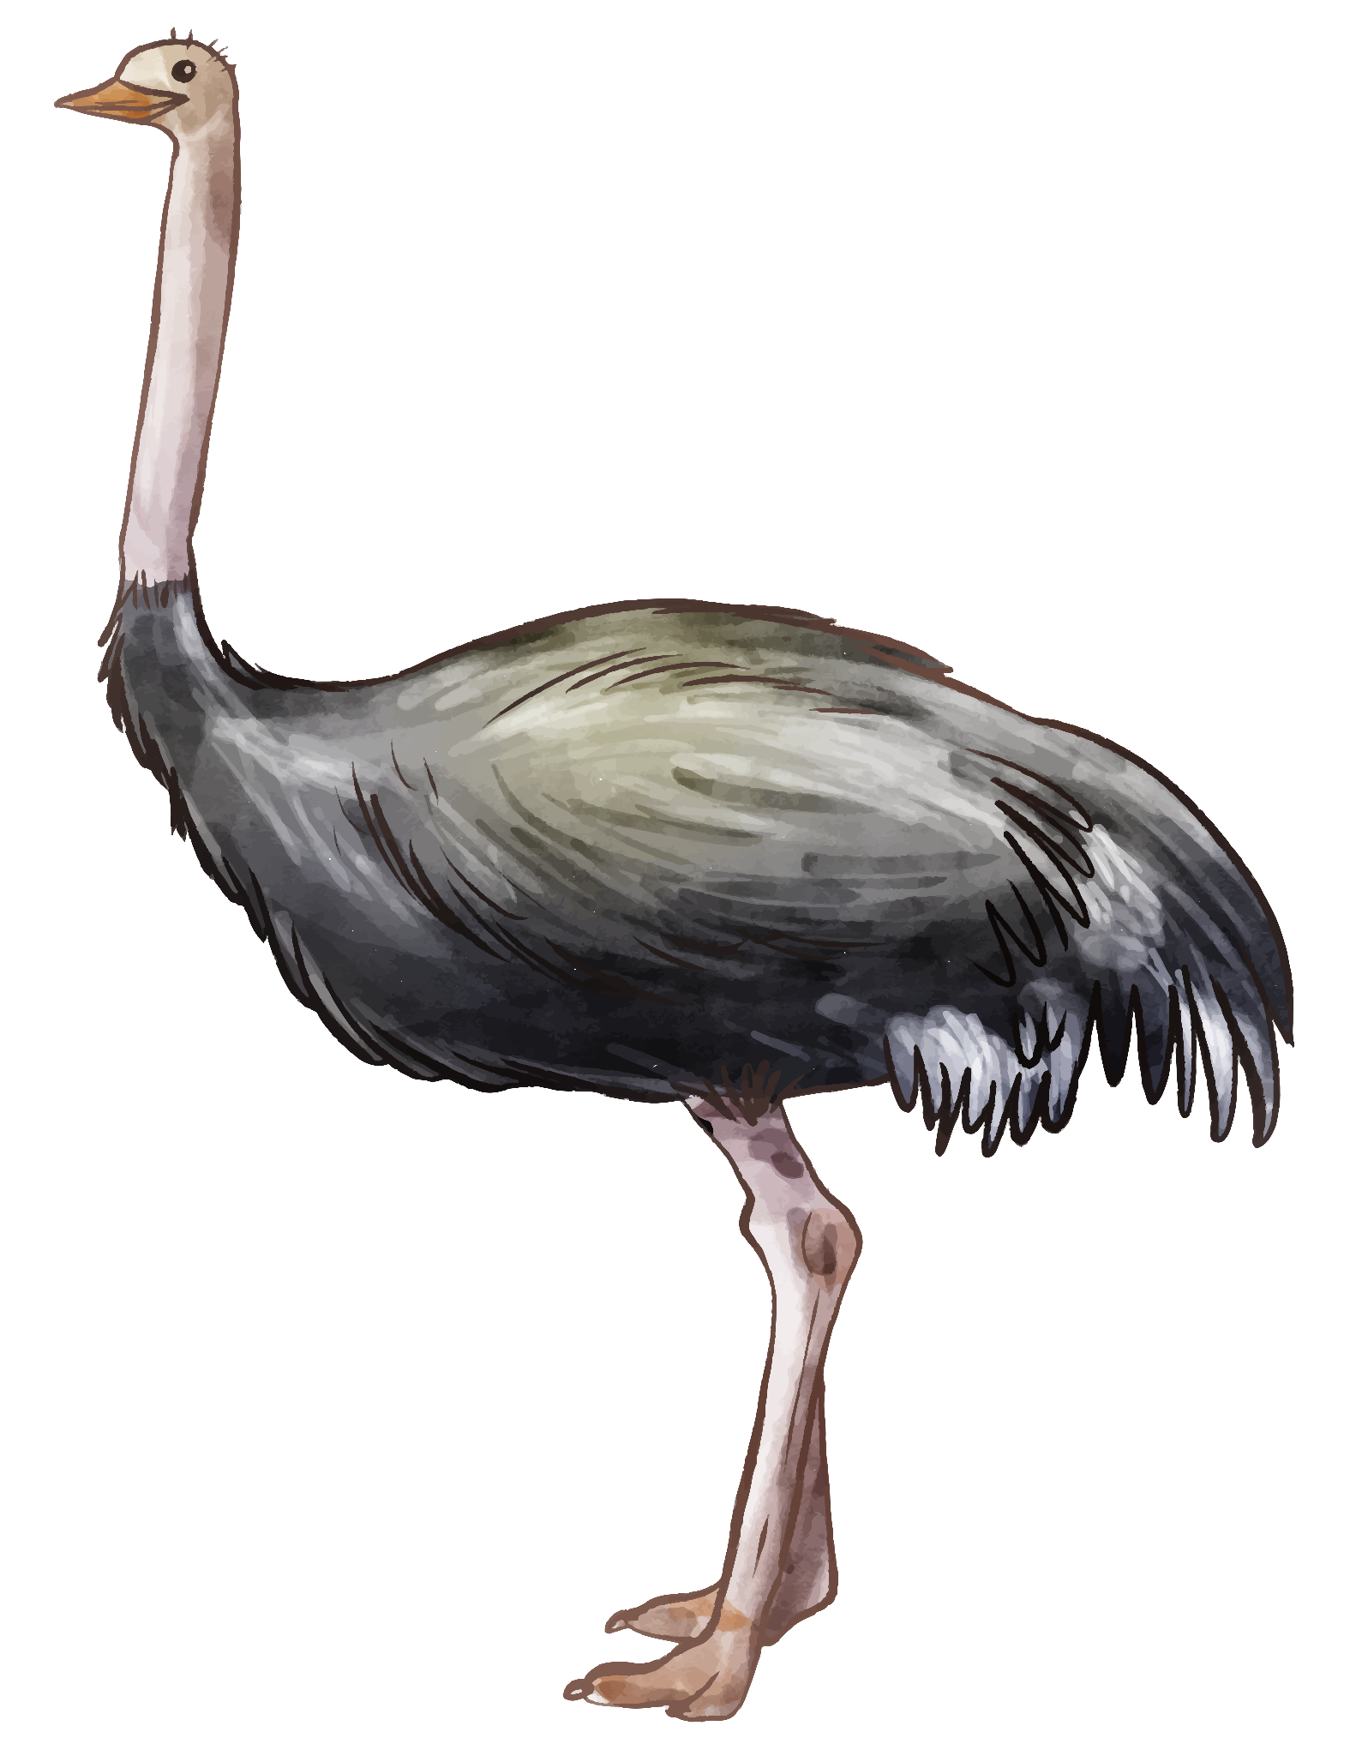
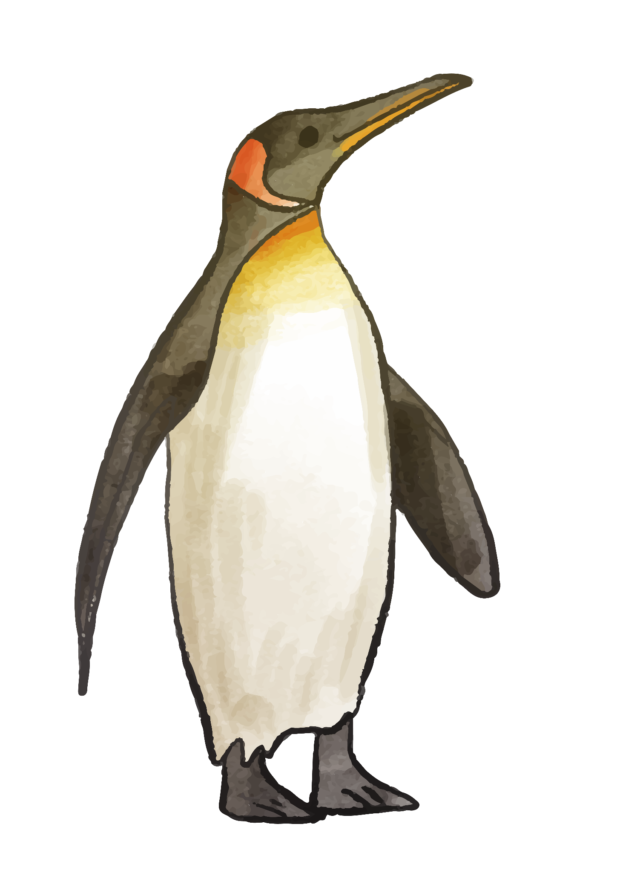

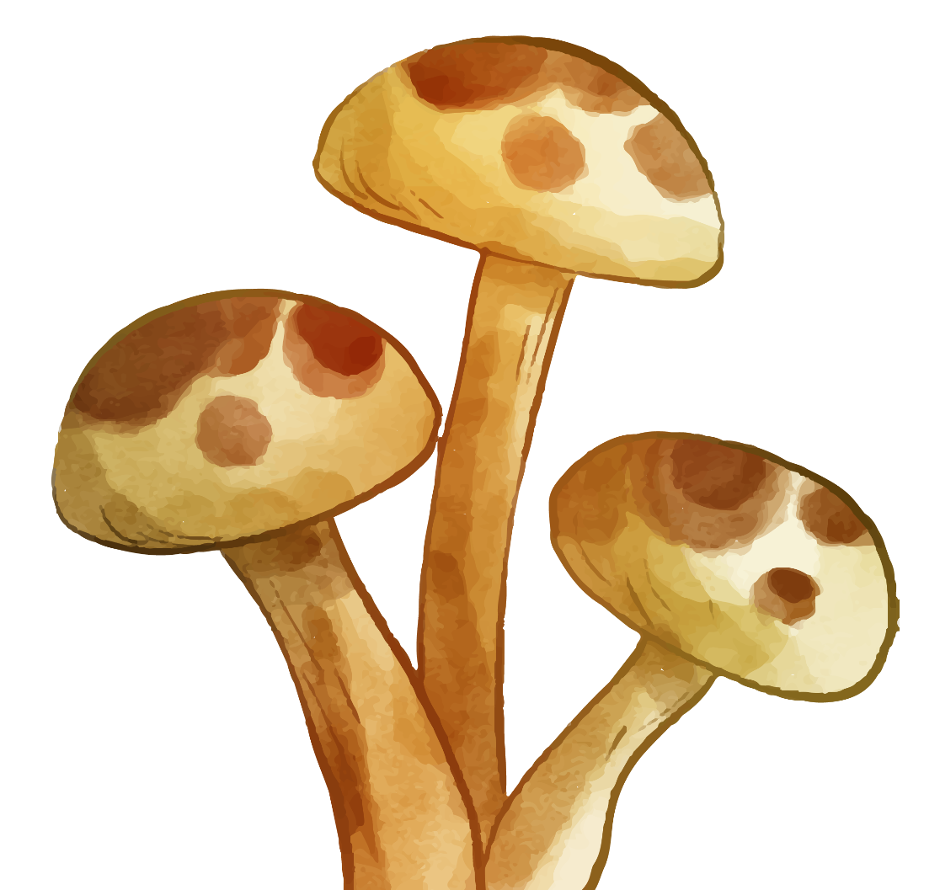
04
Let’s sing.
Activity 7

Slide 25
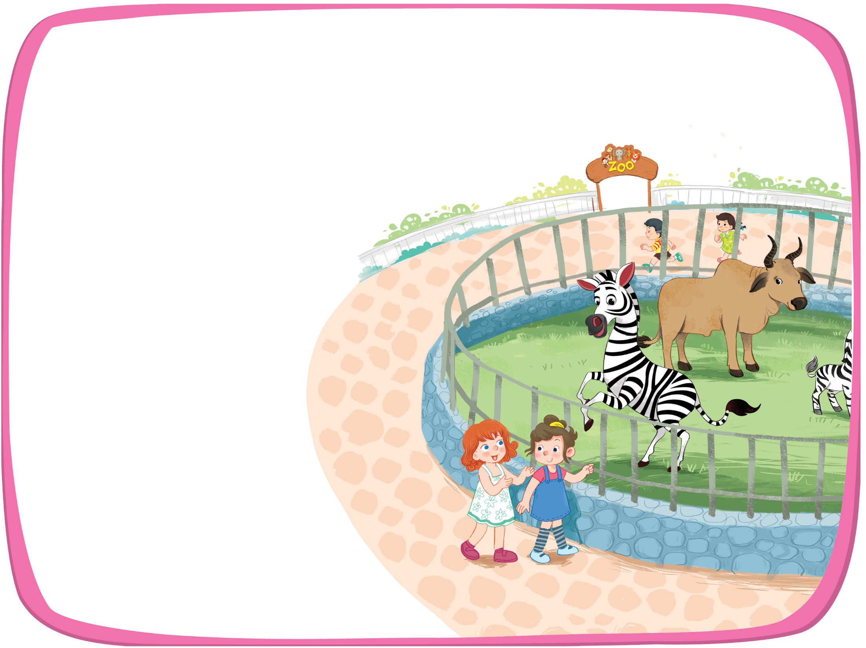


Let’s sing!
We’re at the zoo.
We’re at the zoo.
We’re at the zoo.
We’re at the zoo.
Do you like the zebu?
Do you like the zebu?
Do you like the zebu?
Do you like the zebu?
Yes, I do. Yes, I do.
Yes, I do. Yes, I do.
Yes, I do. Yes, I do.
Yes, I do. Yes, I do.
We’re at the zoo.
We’re at the zoo.
We’re at the zoo.
We’re at the zoo.
Do you like the zebra?
Do you like the zebra?
Do you like the zebra?
Do you like the zebra?
Yes, I do. Yes, I do.
Yes, I do. Yes, I do.
Yes, I do. Yes, I do.
Yes, I do. Yes, I do.

Slide 26
05
Fun corner and Wrap-up

Slide 27
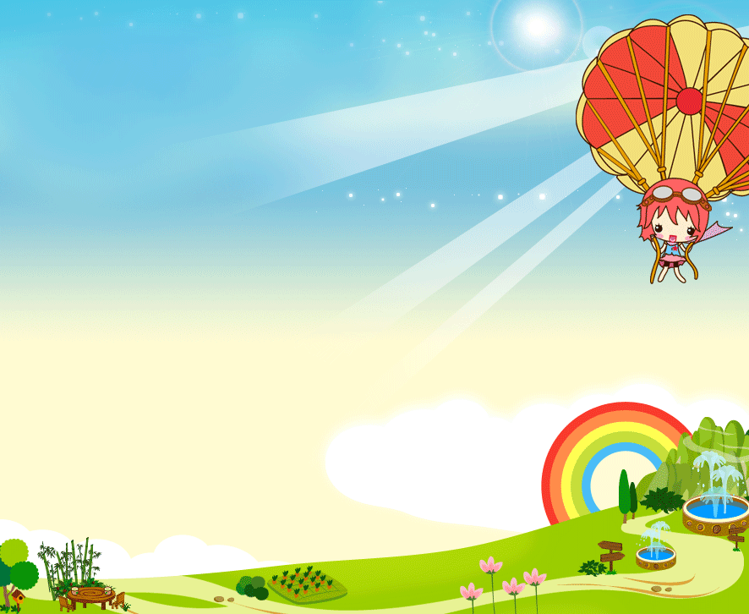

Option 1
Option 2

Slide 28
Missing picture
Notes:
- Chia lớp thành hai đội.
- Sắp xếp các tranh/thẻ ghi chú lên bảng/slide và xóa một tranh/thẻ ghi chú khi học sinh không nhìn. (sở thú, ngựa vằn, ngựa vằn, bò, cáo) - Một học sinh của mỗi đội gọi đúng bức tranh/thẻ nhớ còn thiếu. - Sửa lỗi phát âm của học sinh nếu cần thiết. - Học sinh trả lời đúng sẽ ghi điểm cho đội mình. - Đội nào có nhiều hình ảnh/thẻ ghi chú hơn sẽ chiến thắng.

Slide 29


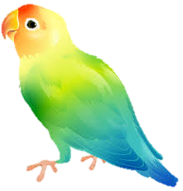

Slide 30


Slide 31


Slide 34


Slide 35


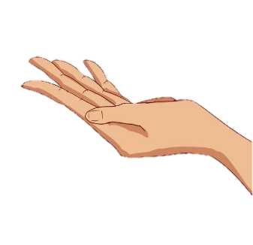
Pass the ball
Notes:
Đưa cho hai học sinh hai quả bóng có màu sắc khác nhau, một quả bóng màu đỏ (đặt câu hỏi) và một quả bóng màu vàng (trả lời câu hỏi). - Cho học sinh nghe nhạc và chuyền bóng. - Dừng nhạc đột ngột. - Cho học sinh có quả bóng màu đỏ chỉ vào thẻ/hình và đặt câu hỏi cho học sinh có quả bóng màu vàng. - Ví dụ. Học sinh có quả bóng màu đỏ sẽ hỏi: “Bạn có thích sở thú không?”. Học sinh nhận bóng vàng sẽ trả lời câu hỏi của bạn mình. - Tiếp tục như vậy.

Slide 36

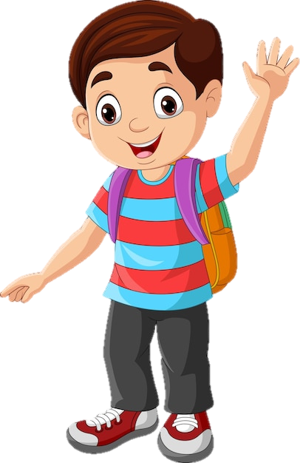
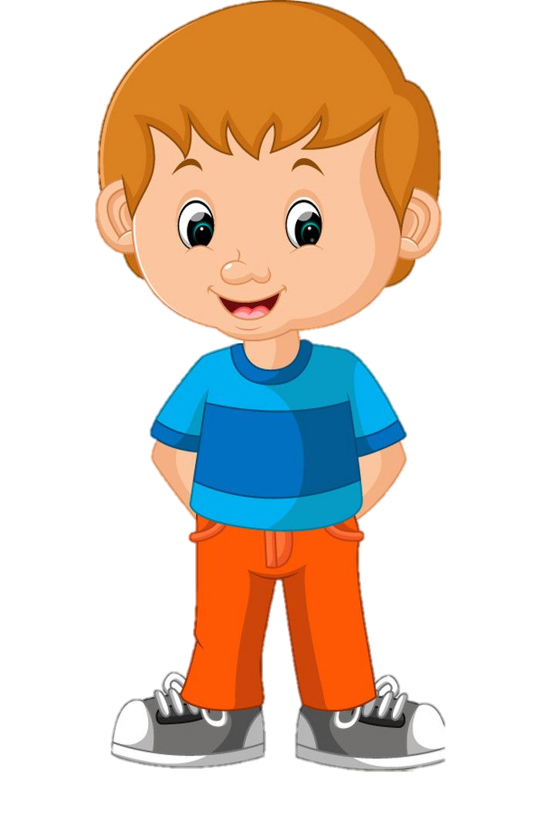
Do you like the ?

Slide 37
Do you like the ?

Slide 38
Do you like the ?

Slide 39
Do you like the ?

Slide 40
Do you like the ?

Slide 42
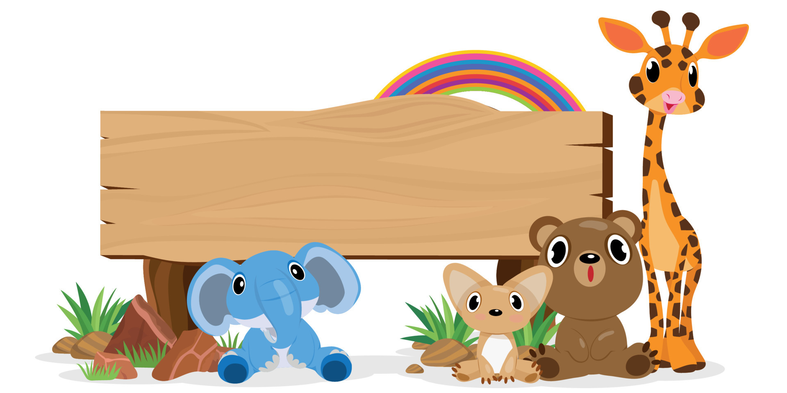

Time to say goodbye!
z

